Slide 1
ASISTENCIA A LA TRANSICIÓN Y REANIMACIÓN DEL RECIEN NACIDO.
Marta Gil Gallego
Médico UME 3.2 Herrera del Duque

Slide 2
TEMAS:
Transición a la vida extrauterina.
Valoración del recién nacido.
Recursos materiales.
SVA neonatal.
Consideraciones éticas.

Slide 3
TRANSICIÓN A LA VIDA EXTRAUTERINA
«INICIO RESPIRACIÓN y PINZAMIENTO CORDÓN UMBILICAL»

Slide 4
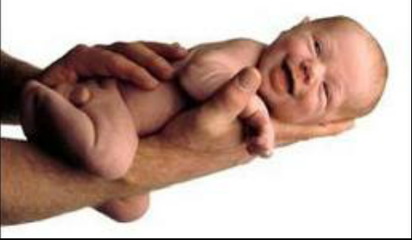
VALORACIÓN INICIAL DEL RN
¿ES UN RN A TÉRMINO?.
¿RESPIRA ó LLORA?.
¿TIENE BUEN TONO MUSCULAR?
VALORACIÓN FETAL?
Notes:
VALORACIÓN BIENESTAR FETAL CON REGISTRO CARDIOTOPOGRÁFICO????
VALORACIÓN INICIAL RN?
RNT? : los pretérminos necesitarán medidas por nuestra parte.
Respira/llora?: el llanto es el mejor indicativo de una respiración eficaz.
Buen tono ms?: la hipotonia puede ser signo de asfixia y daño del RN.

Slide 5
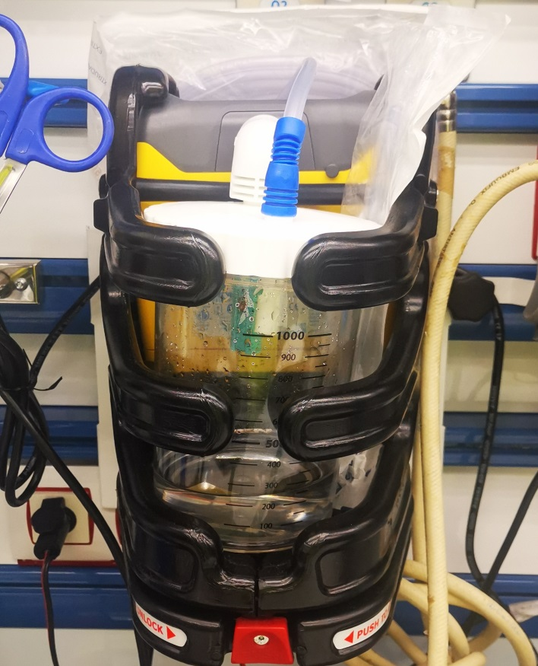
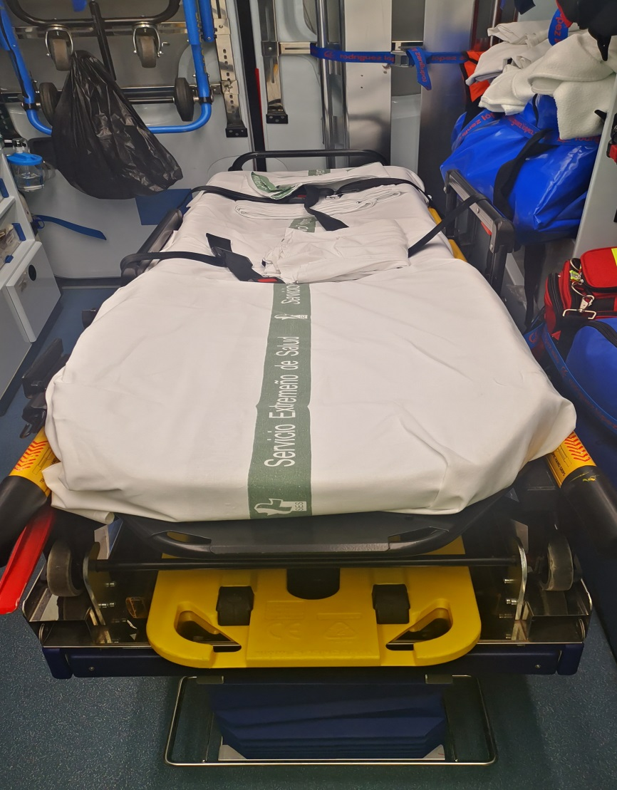
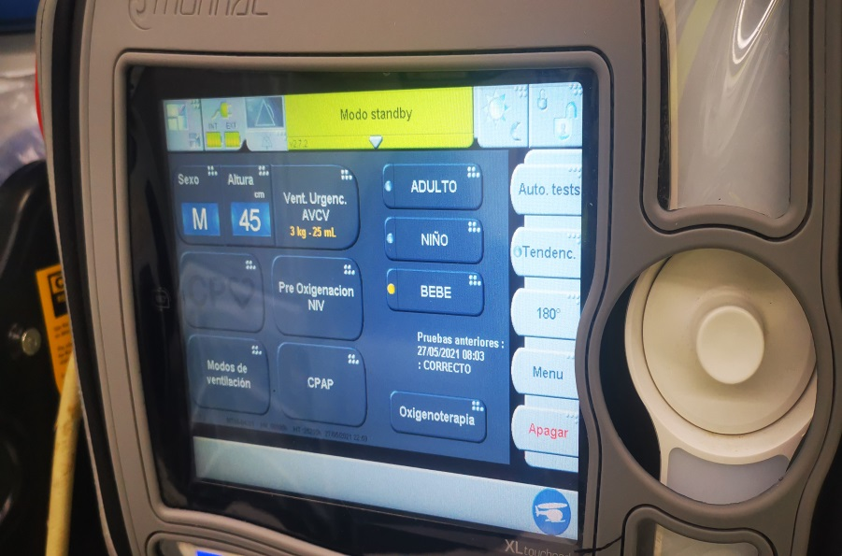
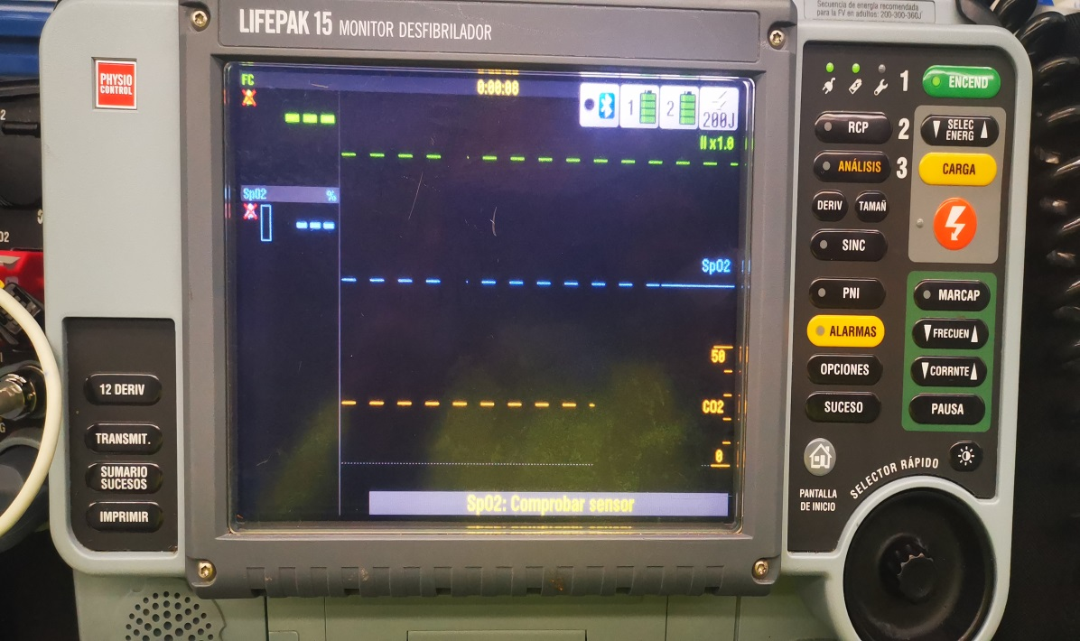
RECURSOS MATERIALES:

Slide 6
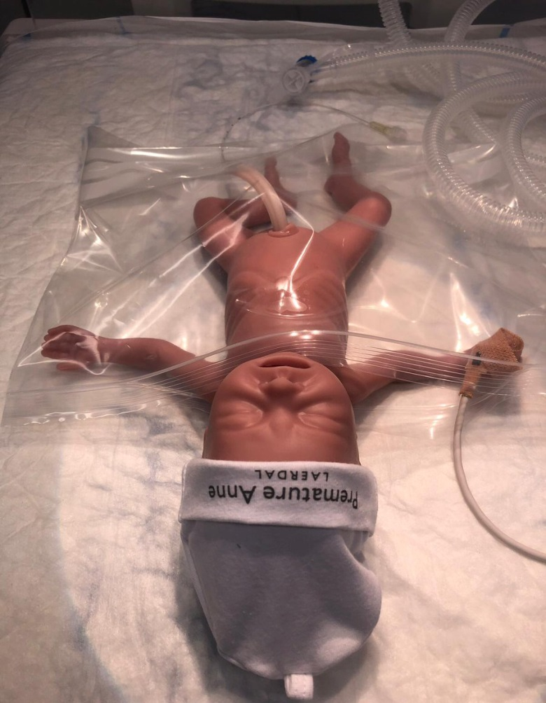
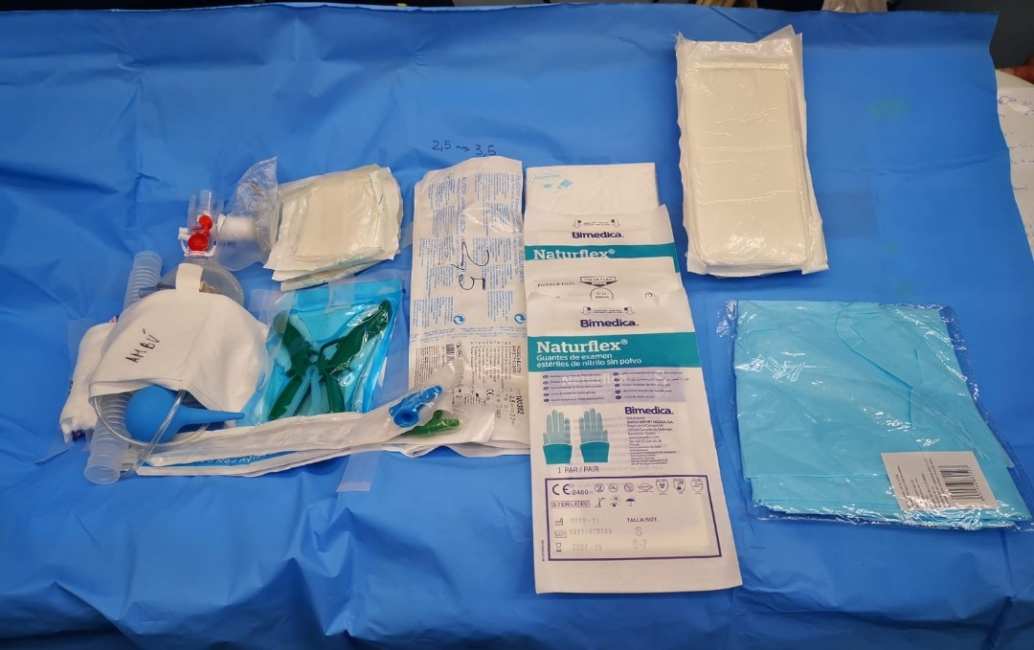
RECURSOS MATERIALES:

Slide 7
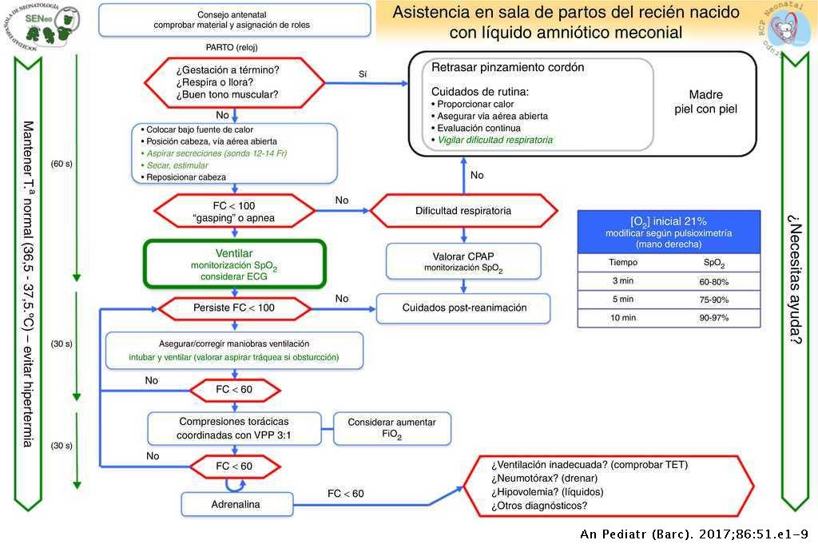
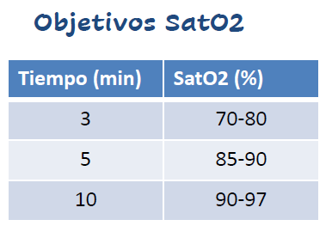
SVA NEONATAL
Notes:
EN LOS LATERALES NOS RECUERDAN MANTENER EN TODO MOMENTO UNA NORMOTERMIA (36,5-37,5ºc) y VALORAR SIEMPRE EL SOLICITAR AYUDA (¿BUSCA PEDIATRIA/GINE/MATRONA?).
ES LA ASISTENCIA A LA TRANSICIÓN NORMAL: 90-95%.
UN 5-10% VAN A NECESITAR MEDIDAS DE REANIMACIÓN.
Y EN UN 1% SE REALIZARÁ EL ALGORITMO COMPLETO

Slide 8
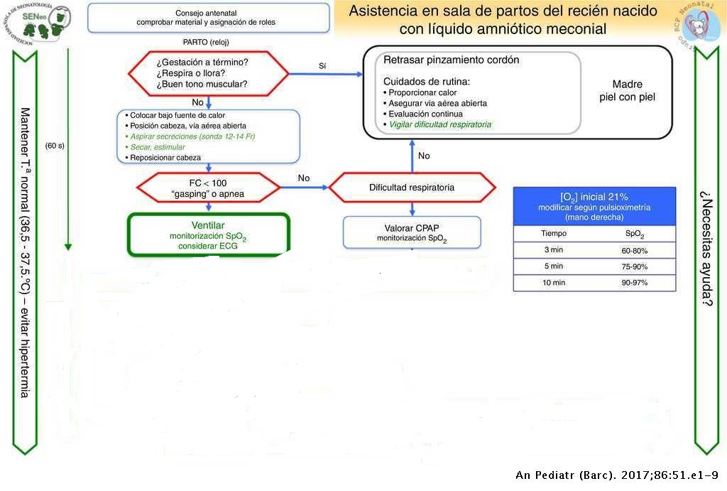
MINUTO DE ORO (90-95%)
Notes:
PARTE FUNDAMENTAL DE REANIMACIÓN.

Slide 9
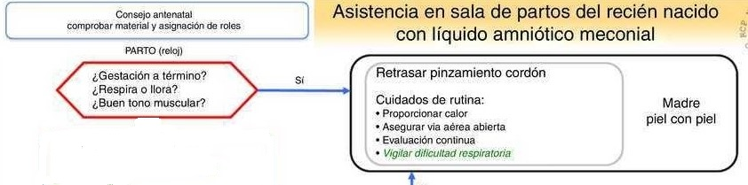


Slide 10
MINUTO DE ORO (90-95%)
Notes:
PARTE FUNDAMENTAL DE REANIMACIÓN.
EN ESTE MINUTO DE ORO HAREMOS:
LAS 3 PREGUNTAS.
MEDIDAS ESTABILIZACIÓN INICIAL.
VALORAR FC Y RESPIRACIÓN.
VALORAR NECESIDAD DE VENTILACIÓN CON PRESIÓN POSITIVA (CPAP).

Slide 11
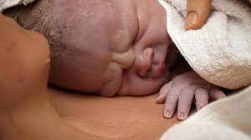
PINZAMIENTO TARDÍO DEL CORDÓN.
30 – 60 segundos.
Siempre que no se requiera medidas inmediatas.
FAVORECER VÍNCULO:
Contacto piel con piel inmediato.
Respetar reflejos primarios del RN.
Favorecer agarre.
Evitar sondajes.
Notes:
Si las 3 preguntas son afirmativas llevaremos el RN con la madre (piel con piel) y retrasaremos el pinzamiento del cordón, 30-60 seg, aunque cada vez más las guías se decantan más por los 60 seg y siempre que no se requieran medidas inmediatas.
Haremos cuidados de rutina: calor, asegurar vía aérea y evaluación continua. FAVORECER VÍNCULO. (Aplazar actuaciones no urgentes como el peso, longitud, administración profilaxis…).

Slide 12

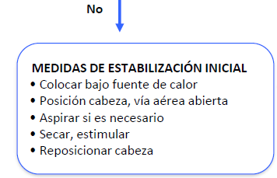
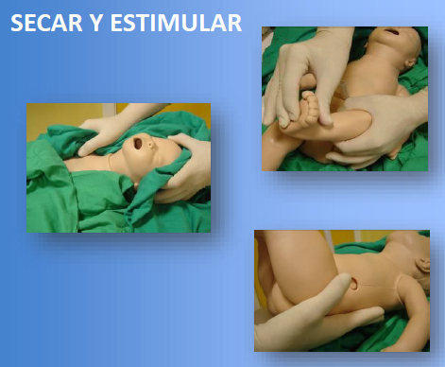
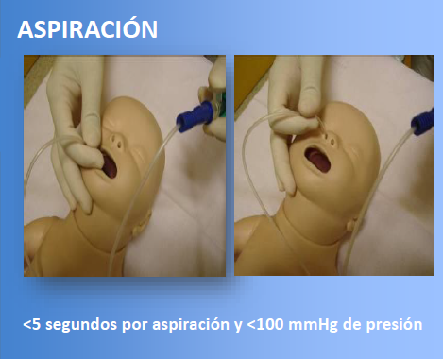
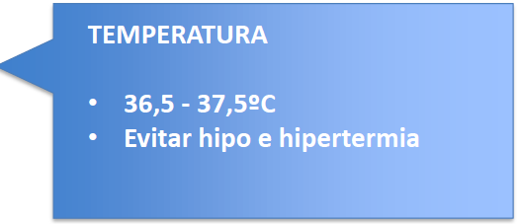
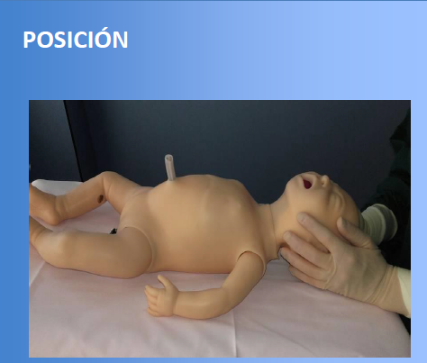
Notes:
Medidas estabilización.
Calor. Mantener normotermia. Evitar hipo e hipertermia, asociadas a mal pronóstico.
Posicionar cabeza (posición olfateo) y abrir v.a.
Aspirar sólo si es necesario, no hacerlo de rutina. Primero por boca y luego nariz, menos de 5 seg y con pr < 100
Secar y estimular.
Reposicionar la cabeza.

Slide 13
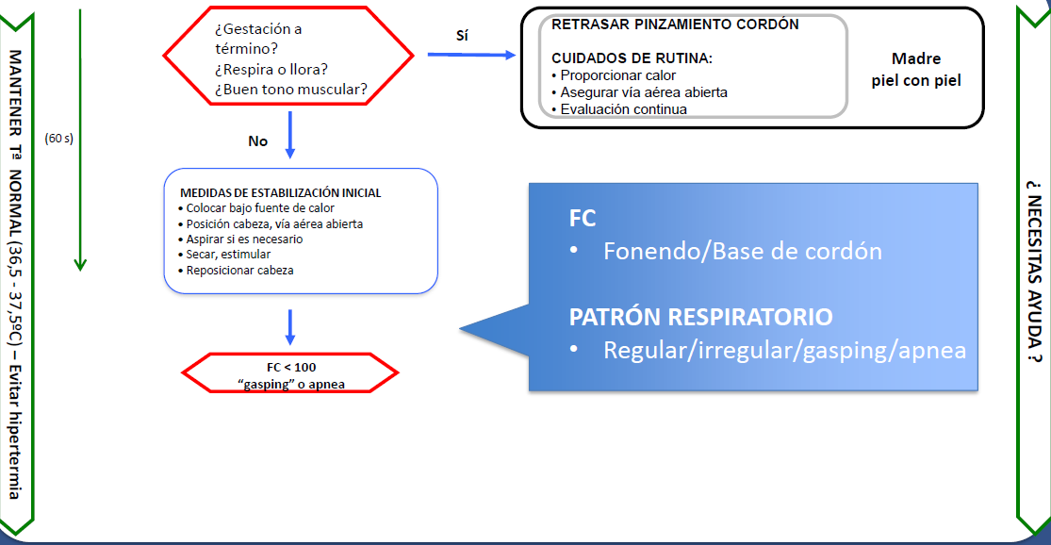
SVA Neonatal. MINUTO DE ORO (90-95%)

Slide 14
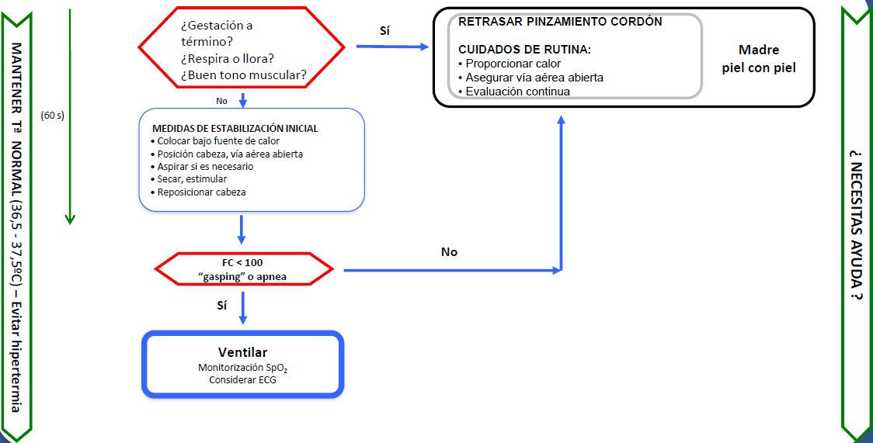
SVA Neonatal. MINUTO DE ORO (90-95%)

Slide 15
VENTILAR (SpO2, ECG?)
Indicaciones:
  - 1er minuto.
  - FC < 100 lpm o gasping/apnea.
Dispositivo:
  - Bolsa autoinflable.
Parámetros:
  - FiO2 inicial 0,21 (RNT)
  - FR 40 (RNT) - 60 (RNPT) lpm.
Monitorización:
  - Pulsioxímetro preductal.
  - FC y respiración / 30 seg.

Slide 16
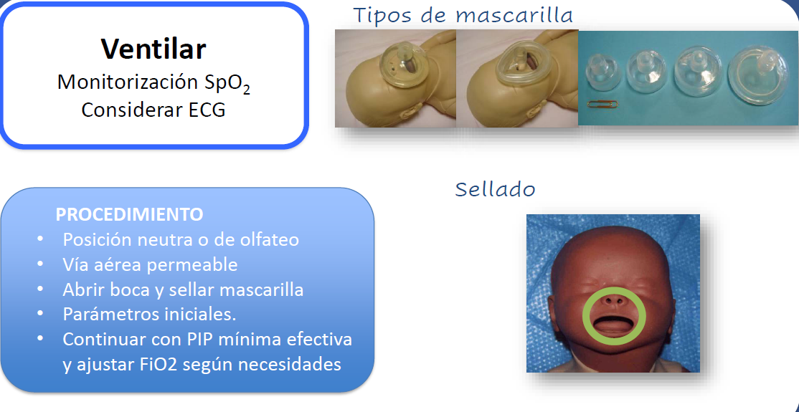
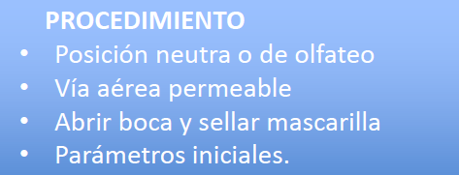

Slide 17
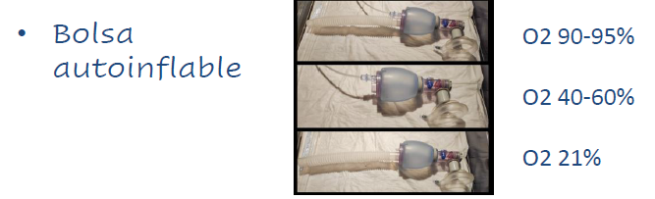
VENTILACIÓN:
Notes:
Los objetivos de SAT según tiempo de vida han cambiado en el 2020, han subido los rangos pq han visto que saturaciones más bajas están asociadas a peor pronóstico.
En el ambú podemos tener una válvula de PEEP (roja) y de PIP .
La válcula de escape a 40 mmHg debe estar siempre abierta para no provocar un neumotórax.

Slide 18
Ventilación efectiva?
AUMENTO de la FC.
Movilidad torácica adecuada.
Auscultación simétrica.
(Si ventilación > 2 min, colocar SOG tras estabilización).

Slide 19
SVA NEONATAL. CPAP.
NO
NO
DIFICULTAD RESPIRATORIA
SI
Valorar CPAP
Monitorizar SpO2

Slide 20
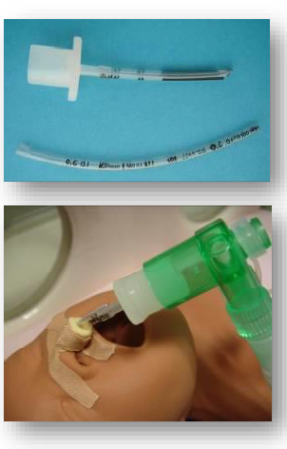
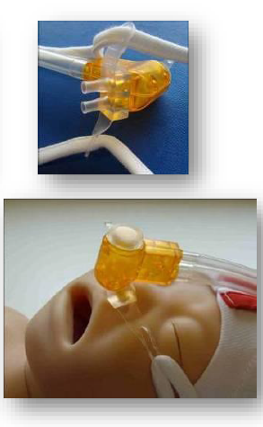
CPAP:
INDICACIONES:
  - Respiración espontánea y FC > 100 lpm pero con dificultad respiratoria.
DISPOSITIVO:
  - Monnal T60 (Bebé).
INTERFASES:
  Mascarilla.
  Tubo mononasal.
PARÁMETROS:
  FiO2 inicial 0,21.
  PEEP 5 mmHg.
MONITORIZACIÓN:
  Pulsioxímetro preductal.
  FC y respiración / 30 seg.

Slide 21
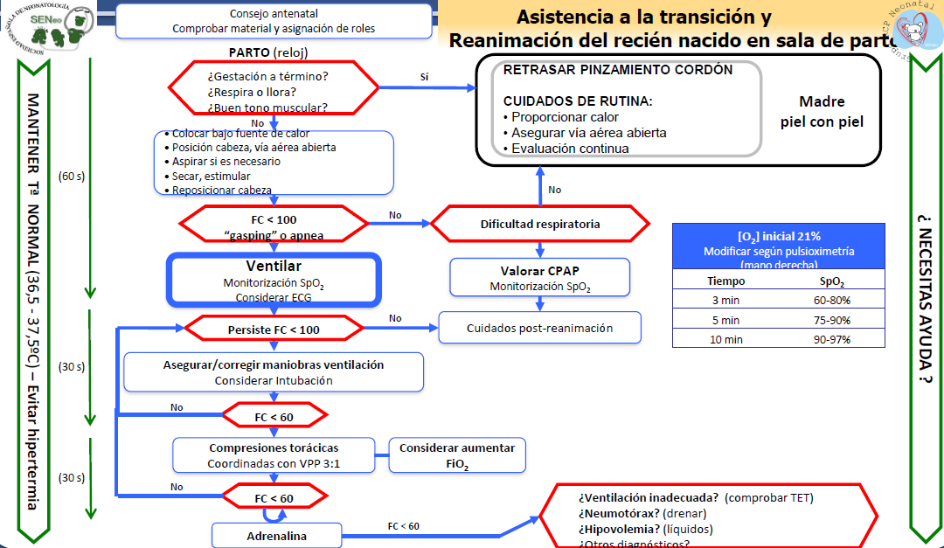
Pasado el minuto de oro…
Notes:
Volver a posicionar cabeza
Que no haya obstrucción
Buen sellado…

Slide 22
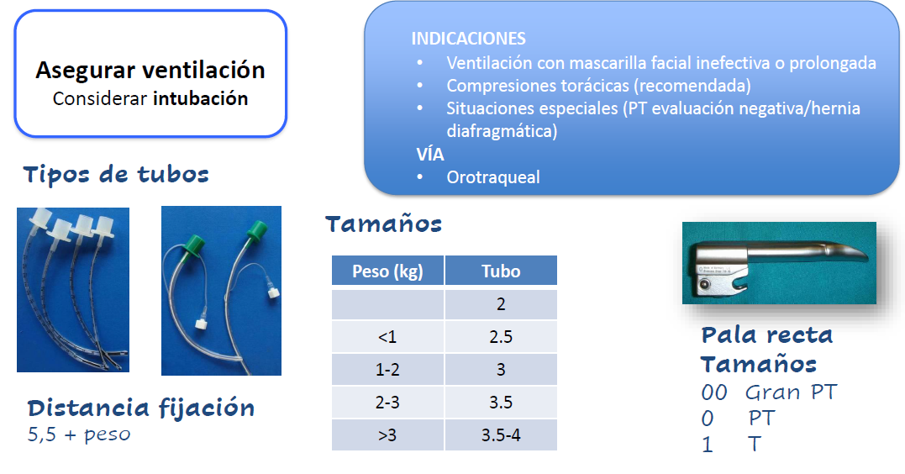
·30 segundos
Interrumpir maniobra si FC < 100 (VENTILAR)
Notes:
Los tubos con balón no están recomendado en pretérminos y en RN a término no se suelen emplear porque puede producir daño isquémico del tejido laríngeo y estenosis secundaria.

Slide 23
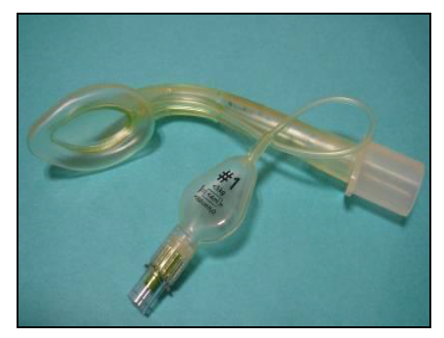
Mascarilla laríngea
INDICACIONES (> 34 sem/>2000gr).
  Ventilación con mascarilla facial inefectiva e IOT imposible.
  Alternativa a la IOT.
Notes:
La IOT puede ser imposible pq haya anomalia en v.a. o no tenga material para intubar o el personal no tenga experiencia.
No hay tamaños más pequeños que la mascarilla número 1 por eso está indicado para mayores de 34 sem o kilo y medio o dos kg.

Slide 24
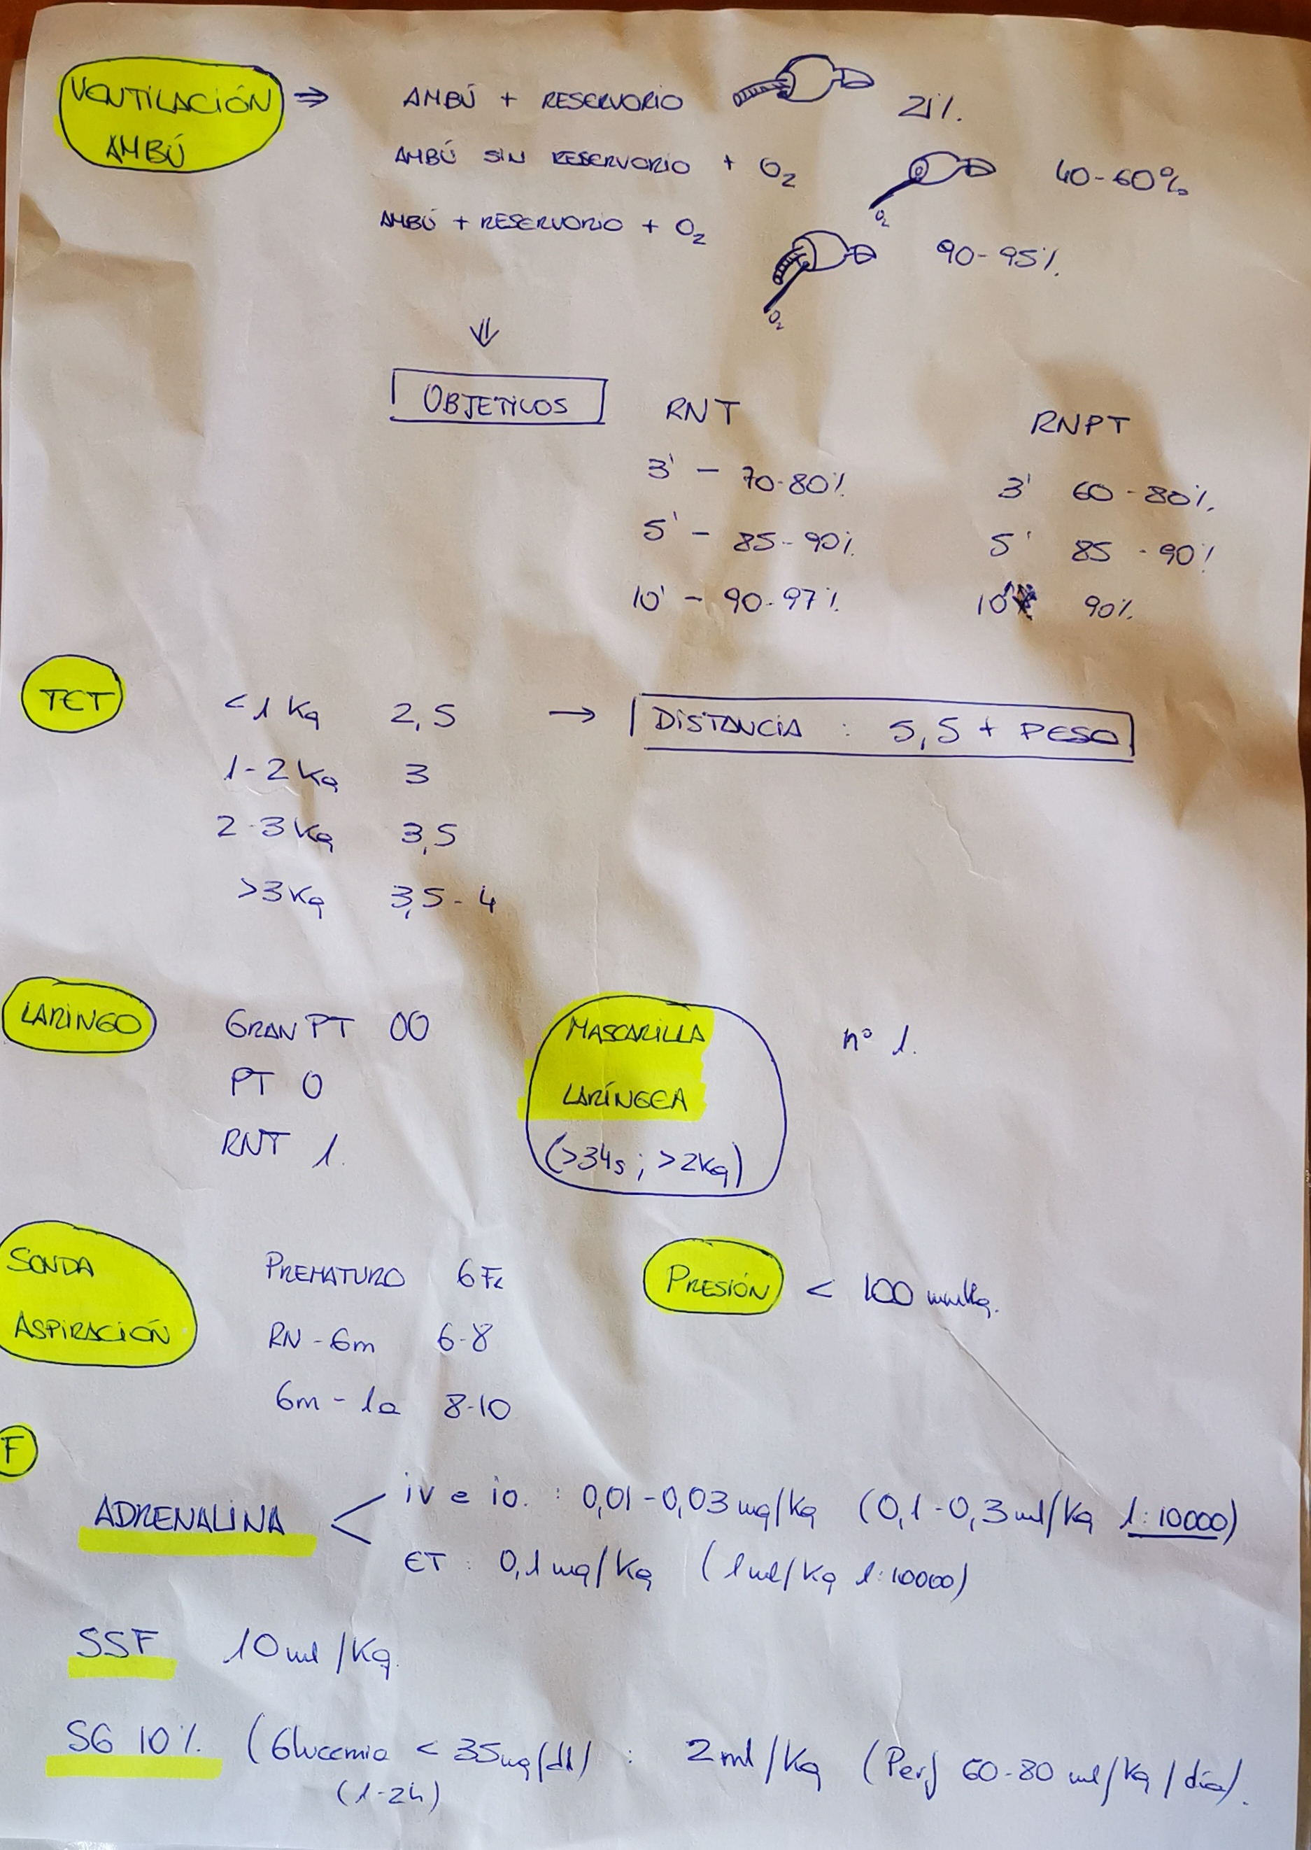

Slide 25
Notes:
Un cambio del 2020 es cuando a pesar de obtimizar la via aérea, la fc es < 60 y empezamos compresiones, la FiO2 será inicialmente del 100% y luego ir disminuyendo ajustando según pulsioximetría.

Slide 26
SVA Neonatal. Compresiones
Notes:
Si en un prematuro un dedo sobre otro. Si es un término uno al lado del otro.

Slide 27
Notes:
La coordinación deberá mantenerse incluso intubado (único caso en sva que hay que mantener esa coordinación incluso intubado. Ello es pq hay que dar prioridad a la ventilación, si ventilamos con las compresiones dificilmente podrá entrar aire, así con la coordinación permitimos que el aire entre más facilmente.

Slide 28


Slide 29
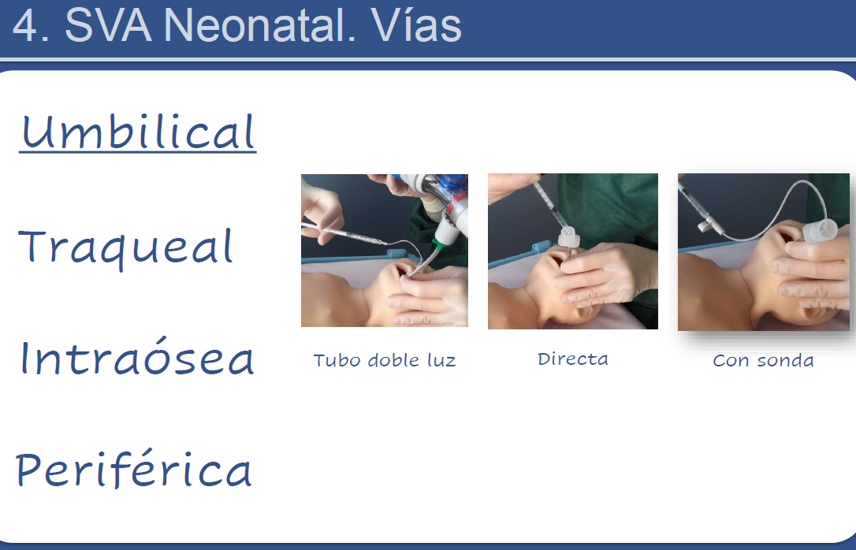

Slide 31
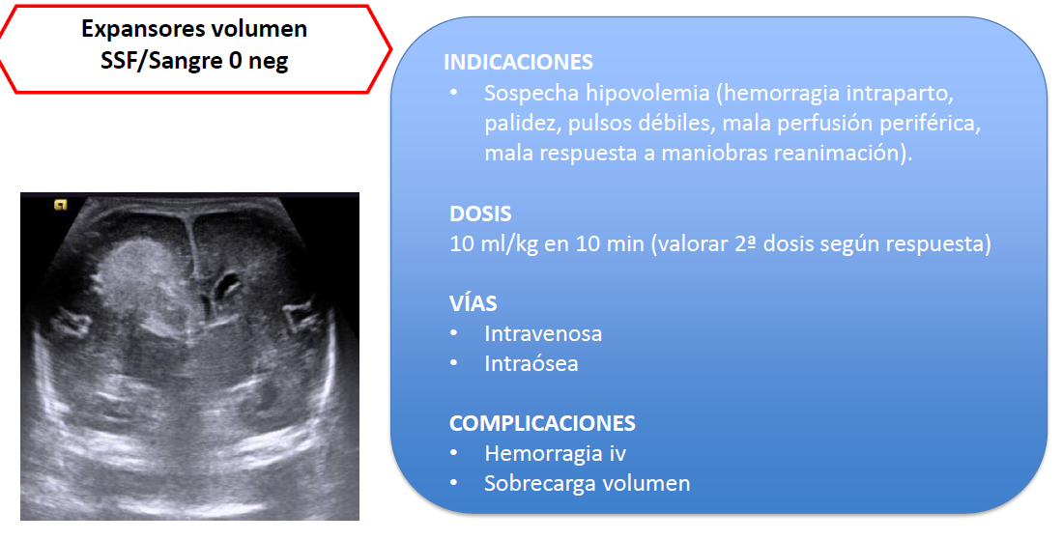

Slide 33
CUIDADOS POSTREANIMACIÓN

Slide 34
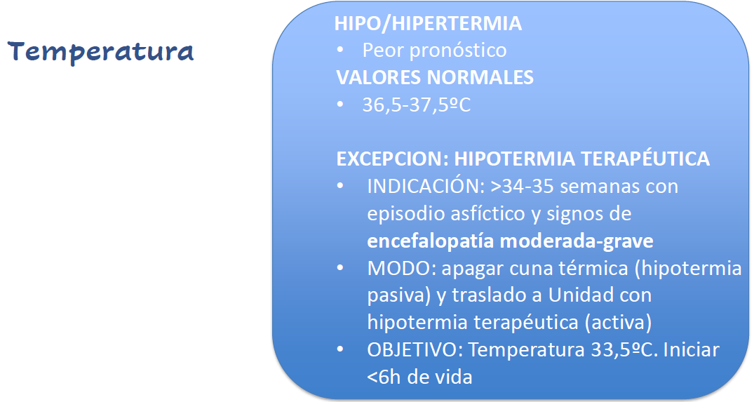
CUIDADOS POSTREANIMACIÓN

Slide 35
CONSIDERACIONES ÉTICAS
NO REANIMACIÓN: cuando la EG, peso o anomalías congénitas asocian alta probabilidad de muerte precoz o morbilidad inaceptable.
< 23 semanas, < 400 mg, anencefalia, trisomías 13 ó 18 confirmadas, signos biológicos de muerte fetal.
SUSPENDER RCP:
Confirmación patología incurable.
No respuesta (FC indetectable) tras haber realizado todos los pasos, aprox. 20 min.

Slide 37
RN con LÍQUIDO AMNIÓTICO MECONIAL
Aspirar SI OBSTRUCCIÓN TRAQUEAL POR LÍQUIDO MECONIAL ESPESO.

Slide 38
PNEUMOTÓRAX A TENSIÓN
Frecuente en RN con VPP.
Punción 2º EIC LMC catéter 18-20G.

